Slide 1


Gerência de Projetos – Aula 3
Fundamentos em Gerenciamento de Projetos e Viabilidade econômica de projetos

Slide 2
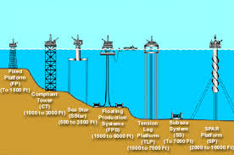
Viabilidade econômica em Projetos
Um estudo de viabilidade tem por objetivo levantar o nível de receita necessária para cobrir o investimento de um determinado empreendimento.

Slide 3
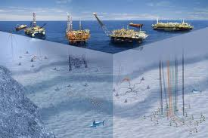
Viabilidade econômica em Projetos
O período deve ser medido em anos, revelando-se, assim, o ponto de equilíbrio.
Notes:
Sim, escopo, tempo.

Slide 4
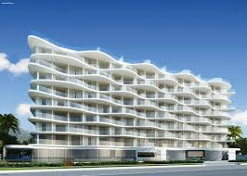
Viabilidade econômica em Projetos
O retorno de um empreendimento depende, todavia, dos elementos produtivos que o compõem (marca, localização, serviços, infra-estrutura e qualidade de recursos humanos entre outros).
Notes:
Sim, escopo, tempo.

Slide 5
Viabilidade econômica em Projetos
Aspectos do projeto de investimento
Visa gerar um bem para a empresa;
Como se relaciona com a estratégia da empresa;
Forma como será controlado.
Notes:
Não, mas poderá participar quando for propor ações.

Slide 6

Viabilidade econômica em Projetos
Trade-off
Trade-off ou tradeoff é uma expressão que define uma situação em que há conflito de escolha.
Notes:
Não, mas poderá participar quando for propor ações.

Slide 7
Viabilidade econômica em Projetos
O trade-off se caracteriza em uma ação econômica que visa à resolução de problema mas acarreta outro, obrigando uma escolha. Ocorre quando se abre mão de algum bem ou serviço distinto para se obter outro bem ou serviço distinto.

Slide 8
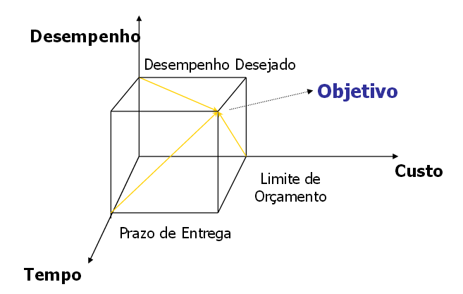
Viabilidade econômica em Projetos
Trade-offs primários de projetos (grandes e pequenos que são complexos e multidisciplinares)

Slide 9
Viabilidade econômica em Projetos
Questões relevantes
1. Como o projeto afeta a vida da empresa?
2. Que tipos de projetos despertam o seu interesse?
3. O que acontece se o projeto não é encerrado?
4. Como tornar o trade-off da gestão de projetos um processo racional?
Notes:
NÃO. É OPERACIONAL.

Slide 10
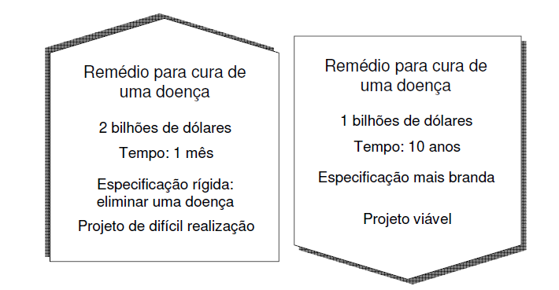
Viabilidade econômica em Projetos
Notes:
NÃO. Pois é um problema e não um projeto.

Slide 11
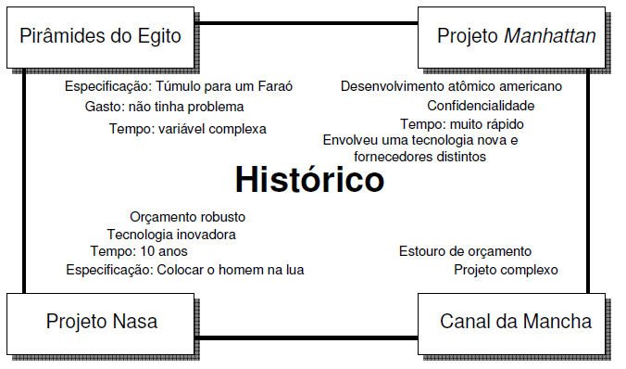
Viabilidade econômica em Projetos
Exemplos de projetos e cenários distintos
Notes:
Sim.

Slide 12
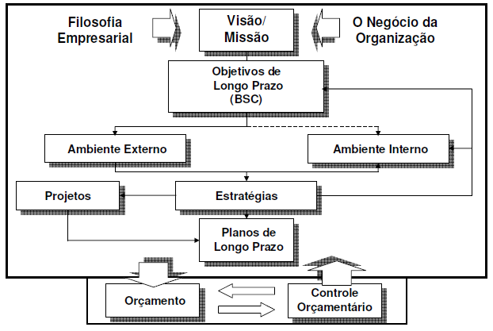
Viabilidade econômica em Projetos
Planejamento estratégico
Notes:
Sim.

Slide 13
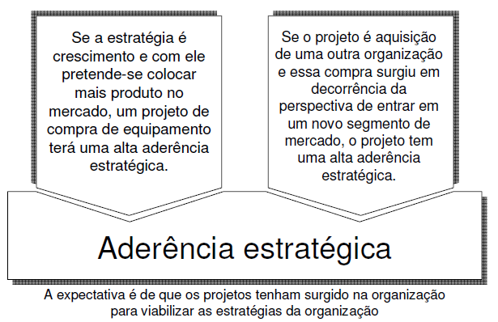
Viabilidade econômica em Projetos
Aderência com a estratégia da empresa
Notes:
Nao

Slide 14
Viabilidade econômica em Projetos
Fluxo de caixa
Em Finanças, o fluxo de caixa (designado em inglês por cash flow), refere-se ao fluxo do dinheiro no caixa da empresa, ou seja, ao montante de caixa recebido e gasto por uma empresa durante um período de tempo definido, algumas vezes ligado a um projeto específico.
Notes:
Não, mas pode trabalhar agora.

Slide 15
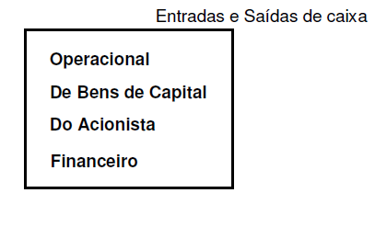
Viabilidade econômica em Projetos
Tipos de fluxo de caixa
Outflow – que quer dizer saída de caixa, que representa as saídas de capital, subjacentes às despesas de investimento.
Inflow - que quer dizer de entrada, que é o resultado do investimento.
Notes:
Não, mas pode trabalhar agora.

Slide 16
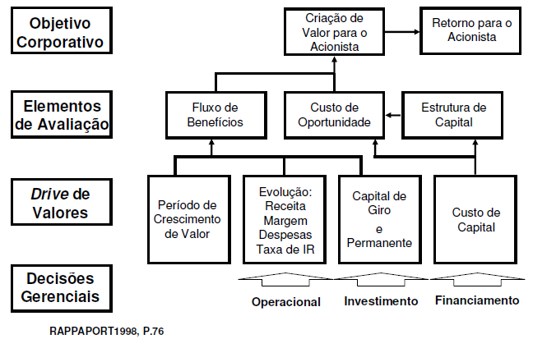
Viabilidade econômica em Projetos
Gestão de Valor

Slide 17

Viabilidade econômica em Projetos
Metodologias de avaliação de Investimentos
Notes:
Não, mas pode trabalhar agora.

Slide 18
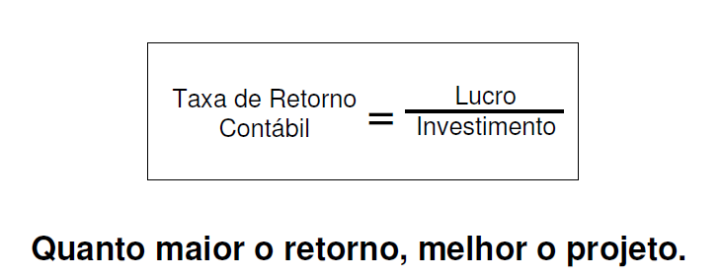
Viabilidade econômica em Projetos
Taxa de retorno contábil

Slide 19
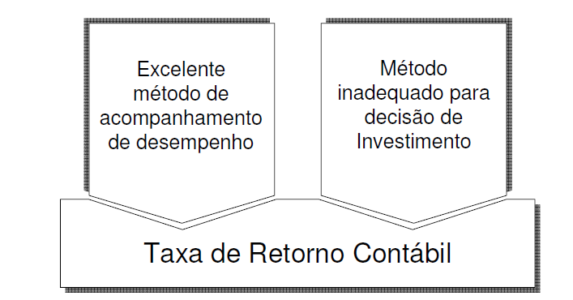
Viabilidade econômica em Projetos
Taxa de retorno contábil

Slide 20
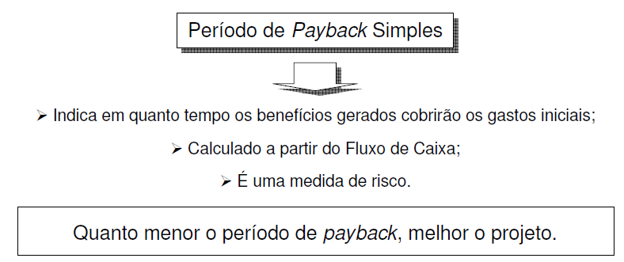
Viabilidade econômica em Projetos
Payback simples ou ROI (Retorno sobre sobre o investimento)

Slide 21
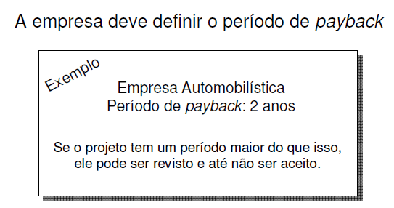
Viabilidade econômica em Projetos

Slide 22
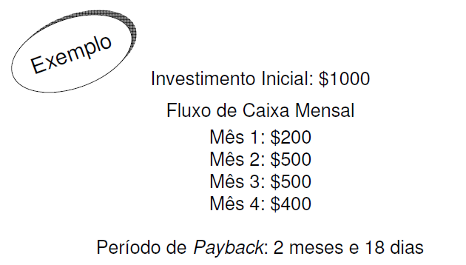
Viabilidade econômica em Projetos

Slide 23
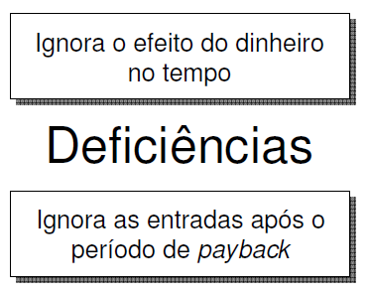
Viabilidade econômica em Projetos

Slide 24
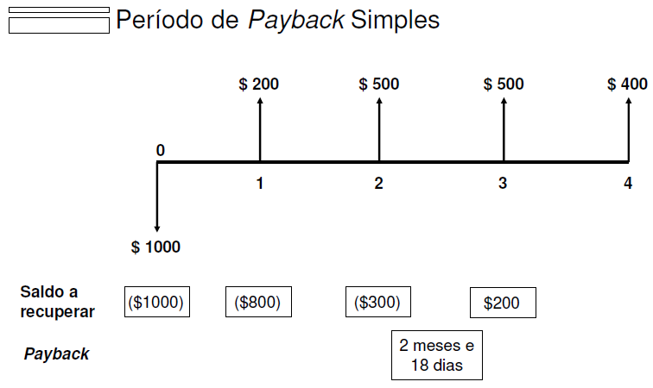
Viabilidade econômica em Projetos

Slide 25
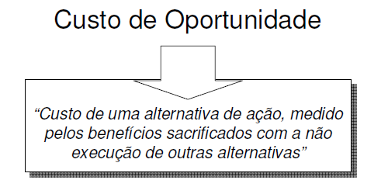
Viabilidade econômica em Projetos

Slide 26
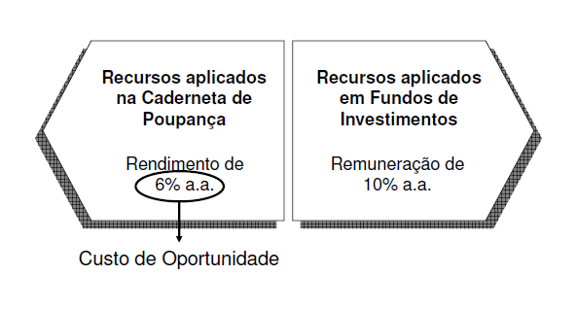
Viabilidade econômica em Projetos

Slide 27
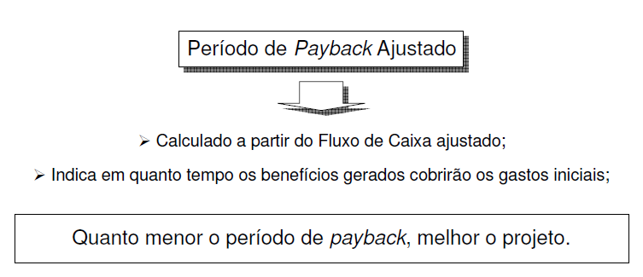
Viabilidade econômica em Projetos

Slide 28
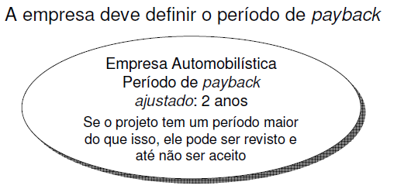
Viabilidade econômica em Projetos

Slide 29
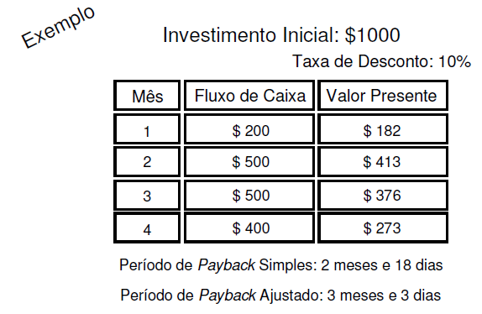
Viabilidade econômica em Projetos

Slide 30
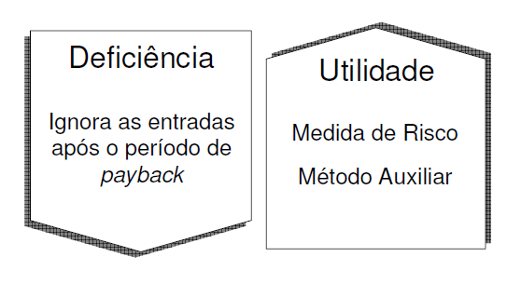
Viabilidade econômica em Projetos

Slide 31
Viabilidade econômica em Projetos
Juros Simples
O regime de capitalização simples comporta-se como se fosse uma progressão aritmética (PA), crescendo os juros de forma linear ao longo do tempo. Neste critério, os juros somente incidem sobre o capital inicial da operação, não se registrando juros sobre o saldo dos juros acumulados.

Slide 32
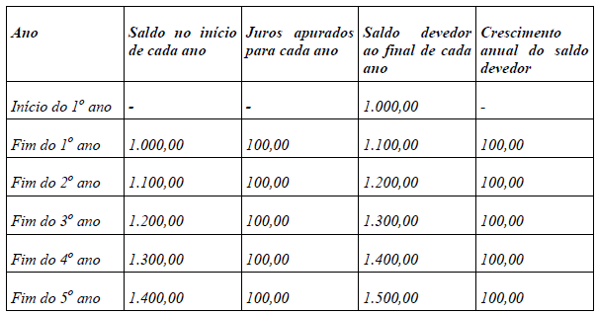
Viabilidade econômica em Projetos
Juros Simples

Slide 33
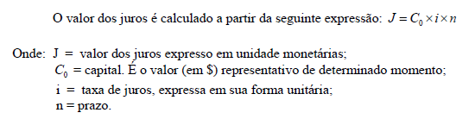
Viabilidade econômica em Projetos
Juros Simples

Slide 34
Viabilidade econômica em Projetos
Juros Compostos
O regime de capitalização composta incorpora ao capital não somente os juros referentes a cada período, mas também os juros sobre os juros acumulados até o momento anterior. É um comportamento equivalente a uma progressão geométrica no qual os juros incidem sempre sobre o saldo apurado no início do período correspondente (e não unicamente sobre o capital inicial).

Slide 35
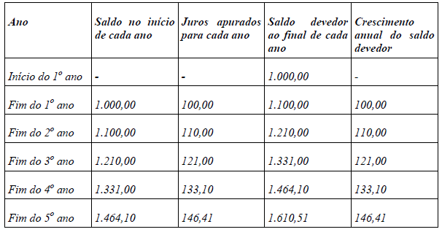
Viabilidade econômica em Projetos
Juros Compostos

Slide 36

Viabilidade econômica em Projetos
Juros Compostos
FV= Valor futuro;
PV= Valor presente;
i= Taxa de juros;
n= Quantidade de períodos em meses.

Slide 37
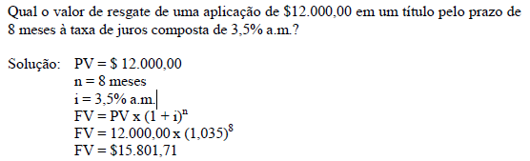
Viabilidade econômica em Projetos
Juros Compostos
Exemplo:

Slide 38

Fundamentos em Gerenciamento de Projetos
Dúvidas ?

